Slide 1
排序演算法
左→右 = 小→大

Slide 2
種類
氣泡排序法(Bubble sort)
選擇排序法(Selection sort)
插入排序法(Insertion sort)
希爾排序法(Shell sort)
合併排序法(Merge sort)
快速排序法(Quick sort)
基數排序法(Radix sort)
堆積排序法(Heap sort)

Slide 3
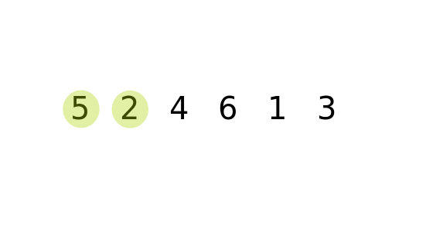
氣泡排序法 Bubble Sort
1st元素開始，比較相鄰元素大小 ( 左<右 = 小→大)
  順序有誤→對調；無誤→不動
依序對下一個元素做比較，直到所有元素完成排序

Slide 4
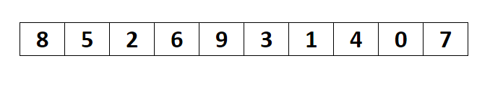
選擇排序法 Selection Sort
將資料分成已排序及未排序
依序在未排序中找最小值 x ，將 x 加入到已排序部分的末端

Slide 5
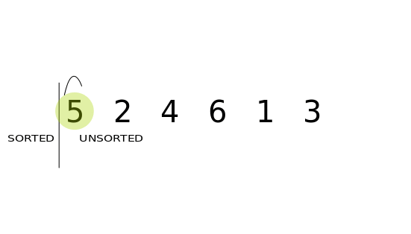
插入排序法 Insertion Sort
將資料分成已排序 X 及未排序 Y
設1st元素已排序，依序將下一個元素向左與已排序的元素做比較
  Y < X →X 向右移一格；Y > X →Y 插入 X 左邊
未排序1st

Slide 6
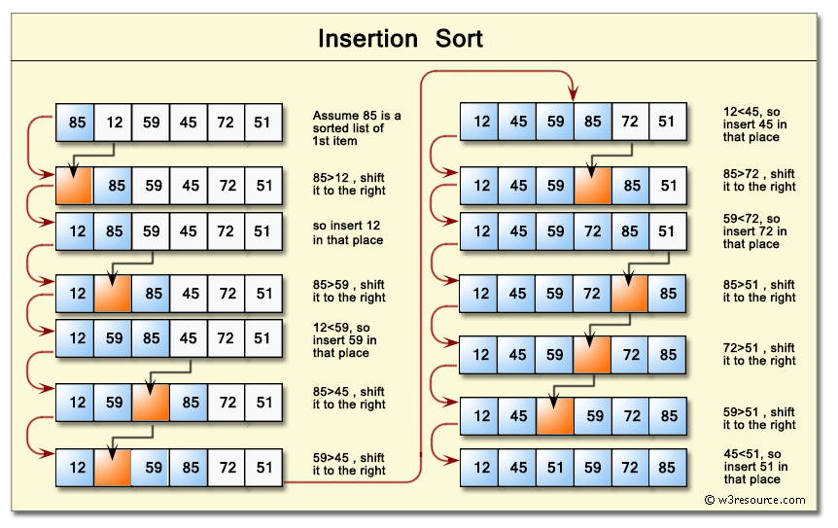

Slide 7
希爾排序法 Shell Sort
進化版的插入排序法，改良每次只能將資料移動一位的缺點
→能夠使原本距離較遠的數字快速歸位
添加了間距 (gap) 的觀念，往左邊間距gap的數字比大小
Ex: 有15筆資料，取gap分別為5、2、1
Gap = 5
0 | 1 | 2 | 3 | 4 | 5 | 6 | 7 | 8 | 9 | 10 | 11 | 12 | 13 | 14
45 | 84 | 77 | 83 | 55 | 49 | 91 | 64 | 91 | 5 | 37 | 31 | 70 | 38 | 51
0 | 1 | 2 | 3 | 4 | 5 | 6 | 7 | 8 | 9 | 10 | 11 | 12 | 13 | 14
45 | 84 | 77 | 83 | 55 | 49 | 91 | 64 | 91 | 5 | 37 | 31 | 70 | 38 | 51
37 | 31 | 64 | 38 | 5 | 37 | 31 | 77 | 38 | 55 | 49 | 91 | 77 | 91 | 55
 |  |  |  |  | 45 | 84 | 70 | 83 | 51
37 | 31 | 64 | 38 | 5 | 45 | 84 | 70 | 83 | 51 | 49 | 91 | 77 | 91 | 55

Slide 8
Gap = 2
0 | 1 | 2 | 3 | 4 | 5 | 6 | 7 | 8 | 9 | 10 | 11 | 12 | 13 | 14
37 | 31 | 64 | 38 | 5 | 45 | 84 | 70 | 83 | 51 | 49 | 91 | 77 | 91 | 55
0 | 1 | 2 | 3 | 4 | 5 | 6 | 7 | 8 | 9 | 10 | 11 | 12 | 13 | 14
37 | 31 | 64 | 38 | 5 | 45 | 84 | 70 | 83 | 51 | 49 | 91 | 77 | 91 | 55
5 |  | 5 |  | 64 |  | 83 | 51 | 84 | 70 | 84 |  | 84 |  | 84
 |  | 37 |  | 49 |  | 49 |  | 49 |  | 77 |  | 55
 |  |  |  |  |  | 64 |  | 83 |  | 83 |  | 83
 |  |  |  |  |  | 55 |  | 77 |  | 55
 |  |  |  |  |  |  |  | 55 |  | 77
 |  |  |  |  |  |  |  | 64
5 | 31 | 37 | 38 | 49 | 45 | 55 | 51 | 64 | 70 | 77 | 91 | 83 | 91 | 84

Slide 9
Gap = 1
好懂的示意影片：
https://www.youtube.com/watch?v=CmPA7zE8mx0&source_ve_path=Mjg2NjY&feature=emb_logo
0 | 1 | 2 | 3 | 4 | 5 | 6 | 7 | 8 | 9 | 10 | 11 | 12 | 13 | 14
5 | 31 | 37 | 38 | 49 | 45 | 55 | 51 | 64 | 70 | 77 | 91 | 83 | 91 | 84
0 | 1 | 2 | 3 | 4 | 5 | 6 | 7 | 8 | 9 | 10 | 11 | 12 | 13 | 14
5 | 31 | 37 | 38 | 49 | 45 | 55 | 51 | 64 | 70 | 77 | 91 | 83 | 91 | 84
 |  |  |  | 45 | 49 | 51 | 55 |  |  |  | 83 | 91 | 84 | 91
 |  |  |  |  |  |  |  |  |  |  |  | 84 | 91
5 | 31 | 37 | 38 | 45 | 49 | 51 | 55 | 64 | 70 | 77 | 83 | 84 | 91 | 91

Slide 10
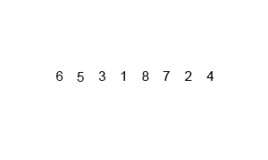
合併排序法 Merge Sort
分治法：將一複雜的問題分成兩個以上相同or相似的子問題
  問題 = 子問題1 + 子問題2 + … + 子問題n
分為切分與排序
  切分
    將原陣列切一半成兩個子陣列
    將切好的子陣列再切一半
    重複第2步直到所有子陣列只包含一個元素
  排序
    排序兩個只剩一個元素並合併為一個陣列
    將兩邊排序好的陣列再合併為一個陣列
    重複第2步直到所有陣列合併為一個大陣列
兩子陣列在合併前是已排序好的狀態，因此在合併兩已排序後的陣列，僅需持續比較最前面最小的部分，再將較小的丟到新的大陣列即可

Slide 11
快速排序法 Quick Sort
最左邊的數當基準點 p(pivot)
將比p小的數字放左邊；比p大的數字放右邊
設兩變數 i(左邊)、j(右邊)
  i 找>=p的數字；j 找<p的數字。找到後兩數值交換
當*i = *j，將p插入i-1，那一數就固定不動了
依序將左邊與右邊重複做快速排序法

Slide 12
p | i
44 | 11 | 88 | 66 | 22 | 77
 |  |  |  |  | j
p |  | i
44 | 11 | 22 | 66 | 88 | 77
 |  |  |  | j
p |  |  | i
44 | 11 | 22 | 66 | 88 | 77
 |  |  | j
 |  | p | i
11 | 22 | 44 | 66 | 88 | 77
 |  |  | j

Slide 13
p | i
11 | 22 | 44 | 66 | 88 | 77
 | j
 |  |  | p | i
11 | 22 | 44 | 66 | 88 | 77
 |  |  |  | j
 |  |  |  | p | i | i
11 | 22 | 44 | 66 | 88 | 77
 |  |  |  |  | j
 |  |  |  |  | p | i
11 | 22 | 44 | 66 | 77 | 88
 |  |  |  |  | j
11 | 22 | 44 | 66 | 77 | 88

Slide 14
基數排序法 Radix sort
為一種分配式的排序法，可以分成LSD或MSD
  LSD(Least significant digit) : 用於位數少的數列
    低位→高位，每排一位都把各桶合併，再按下一位排序
  MSD(Most significant digit) : 用於位數多的數列
    高位→低位，排完一位後不合併桶，相同高位劃分子桶繼續分配，最後再合併
LSD→個位數
73 | 22 | 93 | 43 | 55 | 14 | 28 | 65 | 39 | 81
0 | 1 | 2 | 3 | 4 | 5 | 6 | 7 | 8 | 9
 | 81 |  |  |  | 65 |  |  |  | 39
 |  |  | 43 | 14 | 55 |  |  | 28
 |  |  | 93
 |  | 22 | 73

Slide 15
十位數
81 | 22 | 73 | 93 | 43 | 14 | 55 | 65 | 28 | 39
0 | 1 | 2 | 3 | 4 | 5 | 6 | 7 | 8 | 9
 |  | 28 | 39
 | 14 | 22 |  | 43 | 55 | 65 | 73 | 81 | 93
14 | 22 | 28 | 39 | 43 | 55 | 65 | 73 | 81 | 93

Slide 16
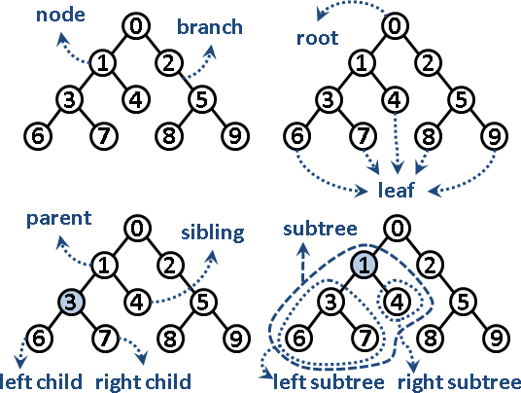
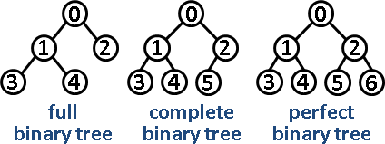
堆積排序法 Heap sort
完全二元樹(complete binary tree)
full binary tree:
除了最底層的樹葉以外，其餘節點都有兩個小孩。
complete binary tree:
各層節點全滿，除了最後一層，最後一層節點全部靠左。
perfect binary tree:
各層節點全滿，每個節點都有兩個小孩。

Slide 17
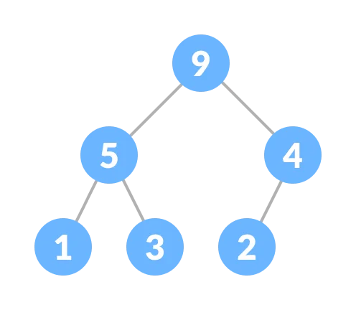
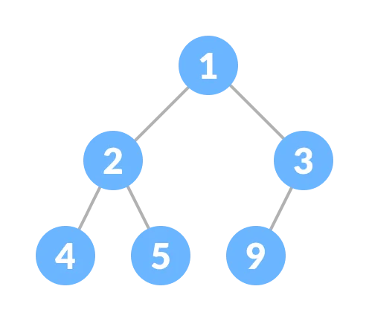
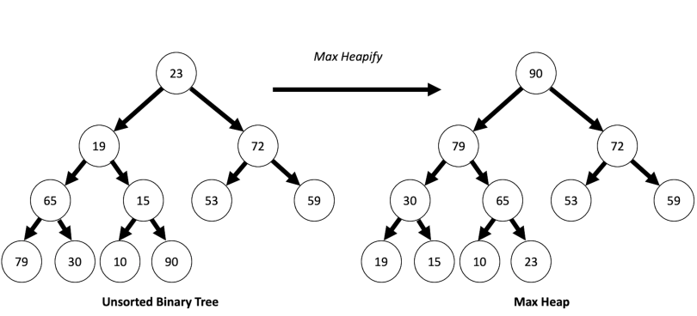
堆積(heap data structure)
  堆屬性(heap property)
    最大堆積(max heap): 所有節點的小孩都比其小，根部為最大值
    最小堆積(min heap): 所有節點的小孩都比其大，根部為最小值
  堆積化(heapify)：將二元樹化為最大堆積或最小堆積的過程
Max heap
Min heap

Slide 18
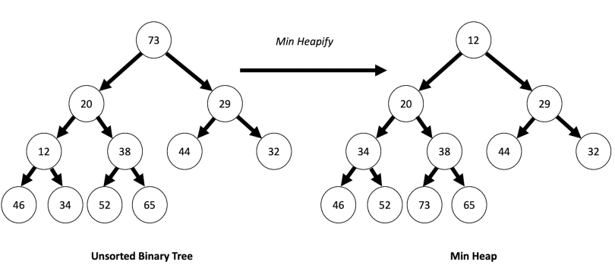

Slide 19
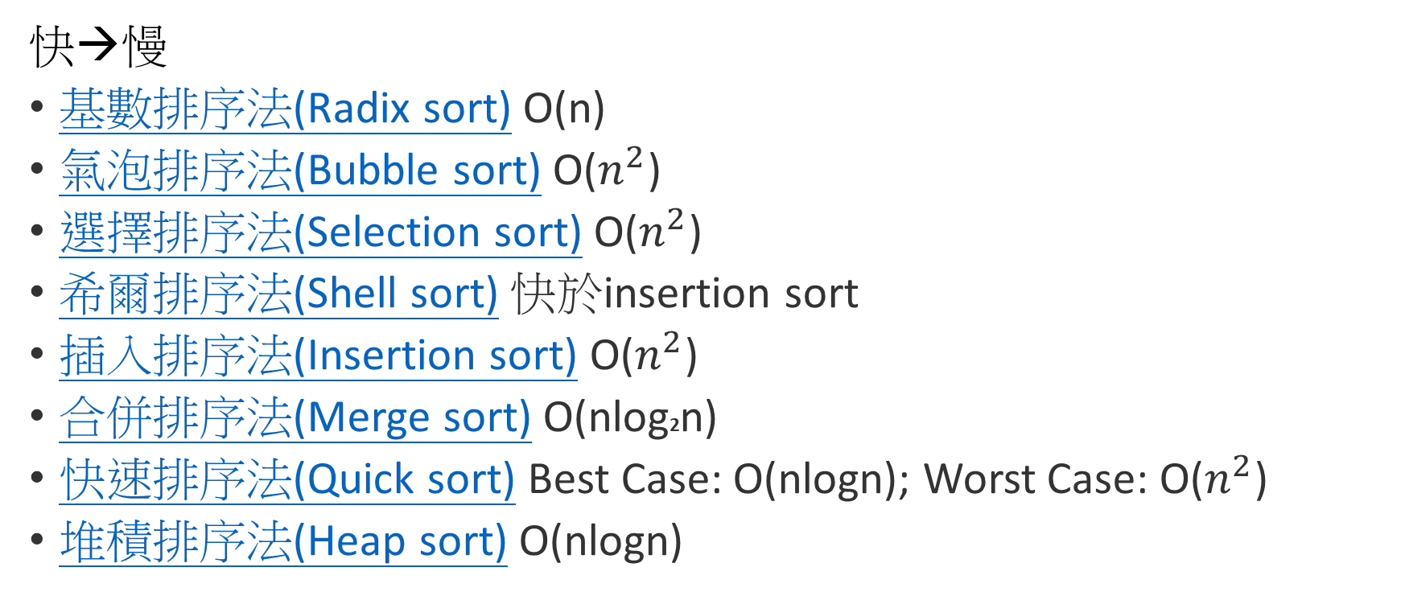
時間複雜度
快→慢
基數排序法(Radix sort) O(n)
氣泡排序法(Bubble sort) O($n^{2}$)
選擇排序法(Selection sort) O($n^{2}$)
希爾排序法(Shell sort) 快於insertion sort
插入排序法(Insertion sort) O($n^{2}$)
合併排序法(Merge sort) O(nlog2n)
快速排序法(Quick sort) Best Case: O(nlogn); Worst Case: O($n^{2}$)
堆積排序法(Heap sort) O(nlogn)

